Slide 1




Capacity Building of GNERC Progress Report #1 Water Losses სემეკის შესაძლებლობების განვითარება ანგარიში მიმდინარეობის შესახებ #1, წყლის დანაკარგები
საქართველოს რეგიონული განვითარებისა და ინფრასტრუქტურის სამინისტრო
საქართველოს ენერგეტიკისა და წყალმომარაგების მარეგულირებელი ეროვნული კომისია
თბილისი, 2016 წლის 9 დეკემბერი

Slide 2
დანაკარგები/Losses
Austria
7.6 million consumers
77,000 km network
System-Input per year: 530 million m3
Tbilisi
1.2 million consumers
4,000 km network
System-Input per year: 530 – 650 m3
ავსტრია
7.6 მლნ მომხმარებელი
77,000 კმ ქსელი
წლიური წყალაღება : 530 მლნ. მ3
თბილისი
1.2 მლნ მომხმარებელი
4,000 კმ ქსელი
წლიური წყალაღება : 530 – 650 მლნ. მ3

Slide 3
დანაკარგები - ამჟამინდელი მიდგომა Losses – Current Approach
მიდგომის არსი მდგომარეობს იმაში, რომ გაუმჯობესდეს წყალმომარაგების კომპანიების მიერ ქსელის მართვა
ნაბიჯი 1: წყალმიღების მოცულობის დადგენა
ნაბიჯი 2: აღრიცხული მოხმარების დადგენა
ნაბიჯი 3: დანაკარგების დაანგარიშება საკუთარი მოხმარების ჩათვლით (1-2 = ნორმატიულ დანაკარგებს + ზენორმატიული დანაკარგები)
Current approach to improve the utilities’ pipe-network management
Step 1: Determination of the system-input volume
Step 2: Determination of authorized billed consumption
Step 3: Calculation of losses including unbilled authorized consumption (1-2 = Normative Losses + Losses “beyond” norm)

Slide 4
გარდაუვალი წლიური რეალური დანაკარგები
UARL
ჟონვის მართვის სპეციალისტების მტკიცებით, შეუძლებელია გამანაწილებელი სისტემიდან ჟონვების სრული აღმოფხვრა. ჟონვები იარსებებს > გარდაუვალი რეალური დანაკარგები (UARL)
რა პარამეტრებით შეიძლება UARL დაანგარიშება?
Leakage management specialists recognized that it is impossible to eliminate all real losses from a distribution system. There will always be a leakage > Unavoidable Real Losses
What parameters are required to determine unavoidable losses?

Slide 5
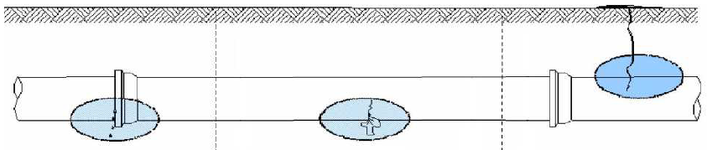
გარდაუვალი დანაკარგების დაანგარიშება
Determination of Unavoidable Losses
უხილავი დანაკარგები
Un-reported Losses
გარემო დანაკარგები
ხილული დანაკარგები
Background Losses
Reported Losses

Slide 6
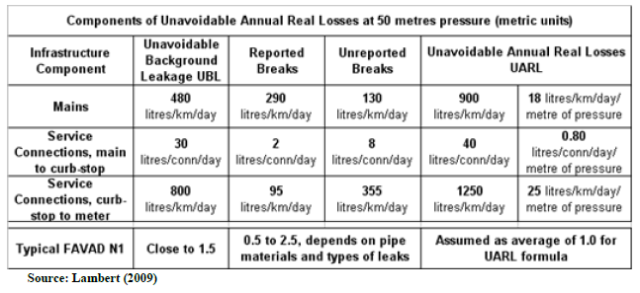
გარდაუვალი დანაკარგების დაანგარიშება
Determination of Unavoidable Losses
წლიური რეალური დანაკარგების კომპონენტები 50 მეტრი წნევის შემთხვევაში (მეტრი ერთეული)
ინფრასტრუქტურის კომპონენტი | გარდაუვალი გარემო ჟონვა | ხილული ავარიები | უხილავი ავარია | გარდაუვალი რეალური წლიური დანაკარგები
მაგისტრალური ქსელი | 480 ლ/კმ/დღე | 290 ლ/კმ/დღე | 130ლ/კმ/დღე | 900ლ/კმ/დღე | 18ლ/კმ/დღე მეტრი წნევა
მიერთება განშტოებამდე | 30 ლ/კმ/დღე | 2ლ/მიერ/დღე | 8 ლ/კმ/დღე | 40ლ/კმ/დღე | 0.80 ლ/მიერთება/დღე მეტრი წნევა
განშტოებიდან მრიცხველამდე | 800 ლ/კმ/დღე | 95 ლ/კმ/დღე | 355 ლ/კმ/დღე | 1250ლ/კმ/დღე | 25 ლ/მიერთება/დღე წნევის მეტრი
ტიპიური FAVAD #1 | 1.5 თან ახლოს | 0.5-2.5 მილის მასალისა და ჟონვის ტიპის გათვალისწინებით |  | ფორმულისთვის ნაგულისხმებია 1.0

Slide 7
UARL ფორმულა
UARL Formula
UARL = (18 x Lm + 0.8 x Nc + 25 x Lp) x P
სადაც Lm = მაგისტრალის სიგრძეა კმ, Nc = მიერთებების რაოდენობა, Lp = ჯამური სიგრძე კმ, P = საშუალო მუშა წნევა მეტრებში.
ფორმულა და პარამეტრები ეფუძნება 20-მდე ქვეყნის მონაცემების სტატისტიკურ ანალიზს
with Lm = length of main in km, Nc = number of service connections, Lp = total length in km, P = average operating pressure in meters.
The equation and its parameters are based on statistical analysis of international data of more than 20 countries

Slide 8
ინფრასტრუქტურიდან ჟონვის ინდექსი ILI
Infrastructure Leakage Index ILI
ILI = CARL / UARL
CARL = მიმდინარე წლიური რეალური დანაკარგები
UARL = გარდაუვალი წლიური რეალური დანაკარგები
CARL = Current Annual Real Losses
UARL =Unavoidable Annual Real Losses
Technical Performance Category (ტექნიკური კატეგორია) |  | ILI | Real Losses in Liters/Connection/Day (when the system is pressurized) at an average pressure of: ნამდვილი დანაკარგი /მიერთება/დღე წნევიან სისტემებში, წნევით
 |  |  | 10m | 20m | 30m | 40m | 50m
Developed systems განვითარებული სისტემები | A | 1-2 |  | < 50 | < 75 | < 100 | < 125
 | B | 2-4 |  | 50-100 | 75-150 | 100-200 | 125-250
 | C | 4-8 |  | 100-200 | 150-300 | 200-400 | 250-500
 | D | >8 |  | > 200 | > 300 | > 400 | > 500
Systems under development განვითარებადი სისტემები | A | 1-4 | < 50 | < 100 | < 150 | < 200 | < 250
 | B | 4-8 | 50-100 | 100-200 | 150-300 | 200-400 | 250-500
 | C | 8-16 | 100-200 | 200-400 | 300-600 | 400-800 | 500-1000
 | D | > 16 | > 200 | > 400 | > 600 | > 800 | > 1000
A = ძალიან კარგი - ჩარევას არ საჭიროებს
B = კარგი - სასწრაფო ჩარევას არ საჭიროებს, თუმცა საჭიროა ფხიზელი მონიტორინგი
C = ცუდი - საჭიროებს ყურადღებას
D = ძალიან ცუდი - საჭიროებს სასწრაფო წლის დანაკარგების შემცირების ღონისძიებებს

Slide 9
ინფრასტრუქტურიდან ჟონვის ინდექსი ILI
Infrastructure Leakage Index ILI
CARL (მიმდინარე წლ. დანაკარგი), UARL (გარდაუვალი რეალური წლ. დანაკარგი) და ILI (ინფრ. დაღვრის ინდექსი) -ის წინასწარი დაანგარიშება თბილისის წყალმომარაგებისათვის
UARL = (18 X Lm + 0.80 X Nc + 25 X Lp) X P
100,000 განშტოებით, საშუალო სიგრძე 15.0მ, 5 ატმ
მაგისტრალი = 18ლ/კმ/დღე/მ X 3000კმ X 365დღე X 50მ/10⁶ = 985
განშტოებები= 0.8 ლ/მიერ./დღე/მ X 100,000 X 365 X 50მ/10⁶ =1,460
მიერთებები = 25ლ/კმ/დღე/მ X 100,000 X 15/1000 X 365 X 50/10⁶ ≈ 685
---------------------------------------------------------------------------------------------------------------
∑ = 3130 x 103 მ3/წელი რაც დაახლოებით ტოლია ≈ 85 ლ/მიერთება/დღე
3640 კმ სიგრძის ქსელით, 150,000 განშტოებით, Lp=0 მ სემეკის სტანდარტის მიხედვით და 5 ატმოსფერო, UARL იქნება
------------------------------------------------------------------------------------------------------------------
∑ = 3,385 x 103 მ3/წელი რაც დაახლოებით ტოლია ≈ 93 ლ/მიერთება/დღე
Preliminary Estimation of CARL, UARL and ILI in the case of Tbilisi Water Supply
UARL = (18 X Lm + 0.80 X Nc + 25 X Lp) X P
with 100,000 house connections, average house connection length 15.0m, 5 bar
Mains = 18l/km/day/m X 3000km X 365days X 50m/10⁶ = 985
Connections = 0.8 l/conn./day/m X 100,000 X 365 X 50m/10⁶ = 1,460
Connection lines = 25l/km/day/m X 100,000 X 15/1000 X 365 X 50/10⁶ ≈ 685
---------------------------------------------------------------------------------------------------------------
∑ = 3,130 x 10³ m³/yr corresponding to ≈ 86 liter/service connection/day
with a network length of 3640 km, 150,000 house connections, Lp=0m according to
GNERC norms and standards and 5 bar the UARL will be
------------------------------------------------------------------------------------------------------------------
∑ = 3,385 x 10³ m³/yr corresponding to ≈ 93 liters/service connection/day

Slide 10
ინფრასტრუქტურიდან ჟონვის ინდექსი ILI
Infrastructure Leakage Index ILI
CARL
ვარიანტი 1, დანაკარგები ≈ 70% ჯამური ოფიციალური წყალმიღების ≈ 520M მ³ წლ.
CARL (1) ≈ 365M მ³წლ
რაც ≈ 10,000 ლ/მიერთება/დღე
ვარიანტი 2, დანაკარგები ≈ 450M მ³ წლ
CARL (2) ≈ 450M მ³ წლ.
რაც ≈ 12,330 ლ/მიერთება/დღე
CARL
Option 1, losses correspond to ≈ 70% of total official system input of ≈ 520M m³per year
CARL (1) ≈ 365M m³per year
corresponding to ≈ 10,000 l/service connection/day
Option 2, losses correspond to 450M m³ per year
CARL (2) ≈ 450M m³per year
corresponding to ≈ 12,330 l/service connection/day

Slide 11
ინფრასტრუქტურიდან ჟონვის ინდექსი ILI
Infrastructure Leakage Index ILI
ILI თბილისის წყალმომარაგებისათვის ¹⁾
ILI = CARL (1) / UARL = 118 >> 16
ILI = CARL (2) / UARL = 145 >> 16
¹⁾ სადაც UARL = 85 ლ/ მიერთება/დღე
Estimated ILI for Tbilisi Water Supply
Infrastructure Leakage Index (ILI) for Tbilisi Water Supply ¹⁾
ILI = CARL (1) / UARL = 118 >> 16
ILI = CARL (2) / UARL = 145 >> 16
¹⁾ with an UARL of 85 liter/ service connection/ day

Slide 12
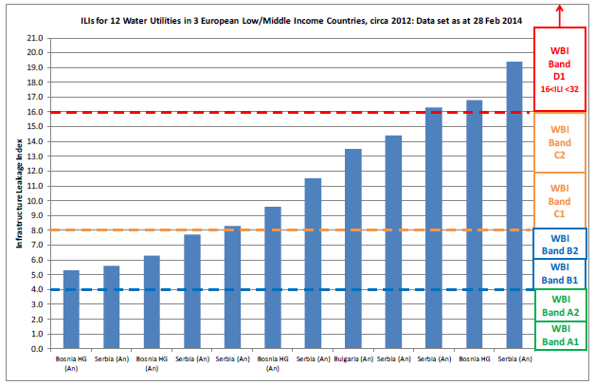
ILI-ის მაგალითები
Example of ILIs
12 წყალმომარაგების კომპანიის ILI, 3 დაბალ/საშუალო შემოსავლიან ევროპულ ქვეყანაში, circa 2012: 2014 წ. 28 თებ. მონაცემით
ILI | აღწერა
1 - 1.5 | ძალიან კარგი
1.5. - 2.0 | კარგი
2.0 - 2.5 | საშუალო
2.5 - 3.0 | დაბალი
3.0 - 3.5 | ცუდი
3.5 - 4.0 | მიუღებელი
ავტრიული კლასიფიკაცია

Slide 13
დაანგარიშების ცხრილი
Calculation Table
ILI | ILI X UARL [liters/service-connection/day] (ლ/მიერთება/დღე) | Normative Losses - ნორმ. დანაკარგი [10⁶ m³ per year, rounded] [10⁶ მ³ წლ, დამრგვალებული]
10 | 850 | 30
16¹⁾ | 1,360 | 50
20 | 1,700 | 62
40 | 3,400 | 124
60 | 5,100 | 186
80 | 6,800 | 248
100 | 8,500 | 310
118²⁾ | ≈10,000 | 364
145³⁾ | ≈12,000 | 450
1) მსოფლიო ბანკი "D", იხ. "Target Matrix„ 1) World Bank Band "D", see "Target Matrix"
2) GWP -ის მიმდინარე ოფიციალური დონე 2) current official level of GWP
3) GWP -ის საორიენტაციო დანაკარგი 3) most likely loss level of GWP

Slide 14
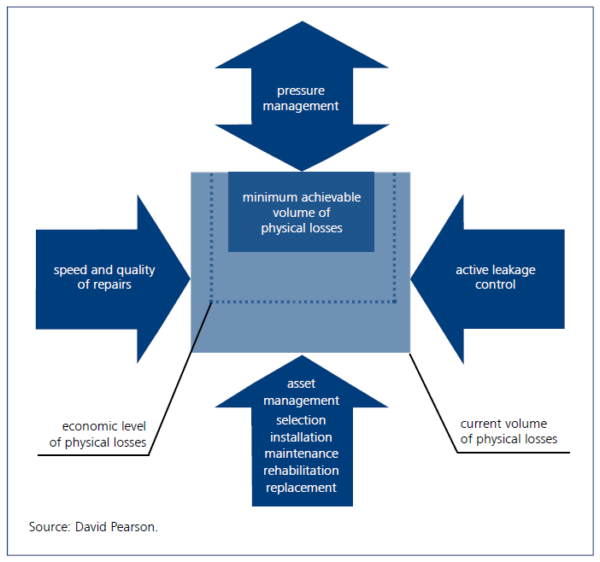
დანაკარგების შემცირება
Loss reduction
IWA რეკომენდაცია დაბალ შემოსავლიანი ქვეყნებისათვის:
რეალური დანაკარგების შემცირება ყველაზე მაღალი პრიორიტეტია, როდესაც ILI არის ≈ 16 (!)-ზე მეტი.
IWA Recommendation for countries with low income:
Real Loss Reduction Program with highest priority when ILI above ≈ 16 (!)
წნევის მართვა
წნევის მართვა
შეკეთ. სისწრაფე და ხარისხი
დაღვრის აქტიური კონტროლი
ფიზიკური დანაკარგების შესაძლო მინიმ. მოცულობა
ფიზ. დანაკარგების ეკონომიკური დონე
ფიზ. დანაკარგების მიმდინარე მოცულობა
აქტივების მართვა: შერჩევა, მოწყობა, მოვლა, რეაბილიტაცი/შეცვლა

